Slide 1
Odpovědi na otázky ze semináře pro žadatele
Komise IGA PEF ČZU v Praze

Slide 2
Obsah
Dokumentace přijetí článku do recenzního řízení časopisu
Problematická shoda výzkumu se zaměřením PEF
Řešitel dvouletého projektu IGA z r. 2013 - účast v soutěži IGA 2014
Složení řešitelského kolektivu – nestandardní případy
Výpočet bodové hodnoty publikačního plánu
Seminář pro řešitele (realizátory) projektu

Slide 3
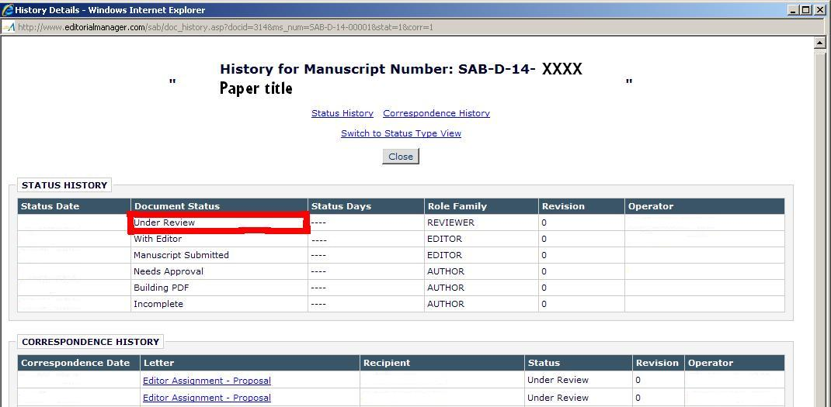
Co znamená „mít článek přijatý do recenzního řízení časopisu“ jako kritérium úspěšného řešení projektu?
Článek musí být během doby řešení projektu napsán a odeslán do recenzního řízení časopisu. Navíc nesmí být článek zamítnut editorem časopisu bez recenze (tzv. „fast rejection“). Prokáže se to snadno, prakticky každý kvalitní časopis administruje recenzní řízení prostřednictvím nějakého editorial manageru, ze kterého lze získat aktuální status článku. V době odevzdání závěrečné zprávy článek musí mít alespoň status „Under review“ (nebo ekvivalent, různé systémy to pojmenovávají různě), viz obrázek :
Komise výstup definitivně uzná v okamžiku přijetí článku k publikaci, jakmile ji o tom budou řešitelé informovat. Řešitelé jsou povinni poskytnout komisi informace o aktuálním stavu recenzního řízení, pokud si je komise po ukončení realizace projektu vyžádá.

Slide 4
Chci dělat výzkum v oblasti dermatologie, počítám s využitím statistických metod. Je takový projekt v souladu s výzkumným zaměřením PEF? Lze ho vůbec podat?
Formálně nic nebrání takový projekt podat. Shoda s výzkumným zaměřením PEF je hodnotící, nikoliv eliminační kritérium, pokud hodnocení ve všech ostatních kritériích bude maximální, projekt dostane 95 bodů a pravděpodobně bude podpořen.
Takto obecně (bez konkrétnějších informací) lze jen spekulovat, ale pravděpodobně projekt zbylých 95 bodů nedostane, protože:
těžko je na PEF vypsána disertační práce na výzkum v oblasti dermatologie, tj. projekt nejspíš nebude podporovat kvalifikační práci řešitele;
v týmu nebude nikdo, kdo by byl expertem v oblasti dermatologie (nelze přizvat externistu), tj. srážky budou v oblasti rolí členů týmu a asi i předchozích publikací;
atd.
Lze doporučit jinou grantovou soutěž, buď CIGA, pokud je třeba na FAPPZ pracoviště, které by se tímto zabývalo, nebo GA ČR, pokud je plánována spolupráce různých institucí.

Slide 5
Jsem hlavním řešitelem dvouletého projektu IGA z roku 2013, tj. letos dobíhá druhý rok řešení. Mohu si podat další projekt jako hlavní řešitel?
Ano, můžete, účast v projektech z minulosti vás nijak nelimituje v soutěži roku 2014, tedy pokud vám nebyla uložena sankce zákazu účasti v soutěži IGA 2014 z důvodu nesplnění minulých projektů.
Jen zvažte, zda na řešení dalších projektů máte dostatečnou kapacitu a zda dokážete v daném čase vytvořit všechny plánované výstupy všech projektů s tím, že dedikace publikací k více projektům IGA jsou zakázány.

Slide 6
Jak zjistím, zda je zamýšlené složení řešitelského kolektivu v souladu podmínkami výzvy a pravidel IGA?
Situaci včas konzultujte s členem komise IGA z vaší katedry, případně s předsedou komise IGA. Různých nestandardních situací opravdu může nastat celá řada, vždy je třeba individuální posouzení.

Slide 7
Grantová komise vyžaduje uvést odhad bodové hodnoty publikačního plánu. Jak postupovat v případě, že je v metodice RV uveden pro danou kategorii relativně široký interval bodů, které publikace může získat? Kde najdu metodiku?
Pro potřeby výpočtu použijte metodiku, která je k dispozici na stránkách Rady pro výzkum, vývoj a inovace: http://www.vyzkum.cz/FrontClanek.aspx?idsekce=685899
Pro výpočty použijte tabulku 1.2, ta je platná pro rok 2014 a další roky. Najdete ji na str. 30 (je součástí Přílohy 1) .
Pokud jsou u některé kategorie uvedeny intervaly (např. Jsc ∈ <10; 305>), použijte dolní mez intervalu.

Slide 8
V případě, že náš projekt bude podpořen, bychom uvítali podobný seminář k problematice realizace projektu, finančního řízení, apod. Plánuje se taková akce?
Ano, pro úspěšné žadatele komise IGA zorganizuje seminář, který se bude věnovat výše uvedeným aspektům řešení projektu. Seminář se uskuteční v první polovině dubna, úspěšní žadatelé na něj budou pozváni e-mailem.

